Slide 2
基于物联网的智慧伞系统
上海大学IOU开发团队
指导老师：王瑞
队长：张粲
队员：顾卓佳
队员：朱鹏飞
队员：徐磊

Slide 3
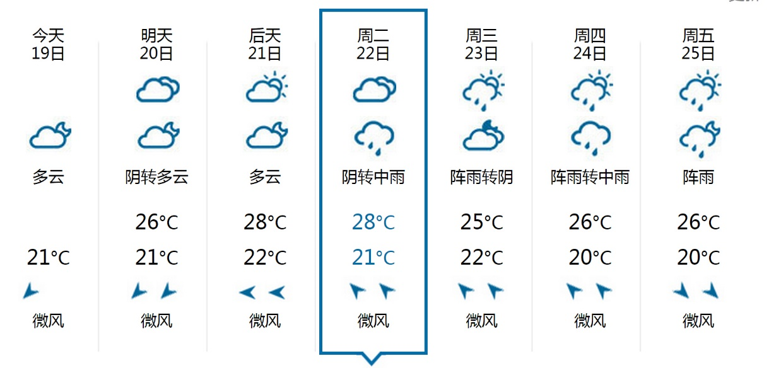

Slide 4
http://baike.haosou.com/doc/6832053.html
http://px.jxnews.com.cn/system/2014/07/25/013233619.shtml

Slide 5
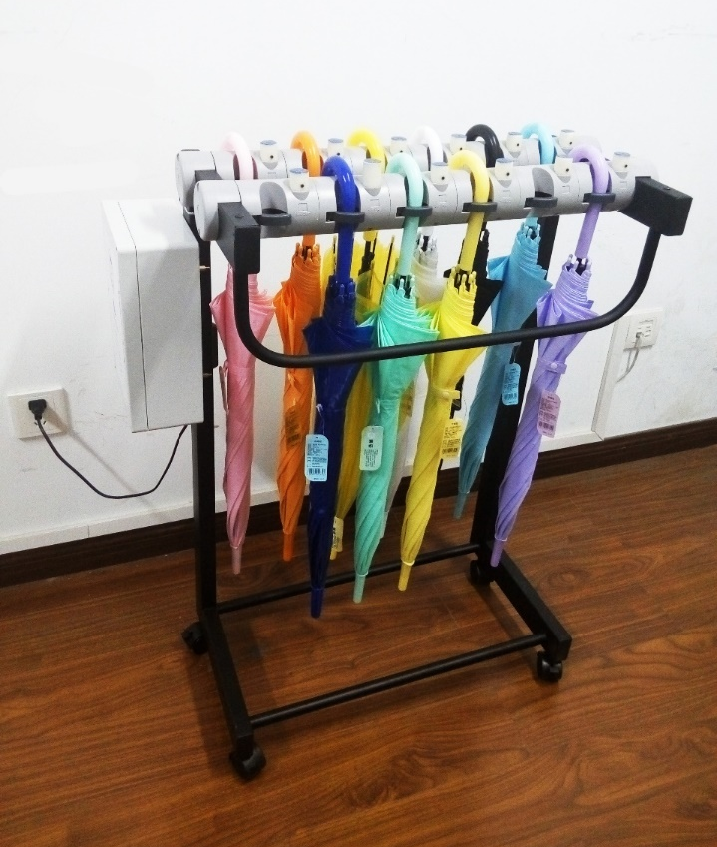
基于物联网的智慧伞系统
拍摄于2015年9月20日 晚8:46

Slide 6
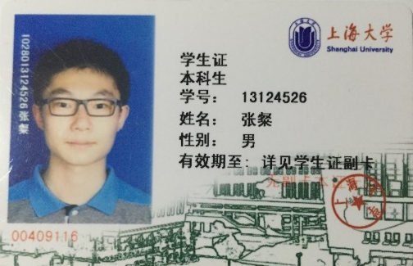
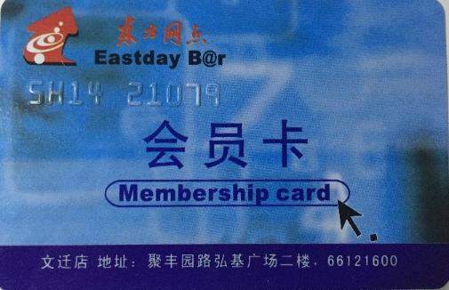
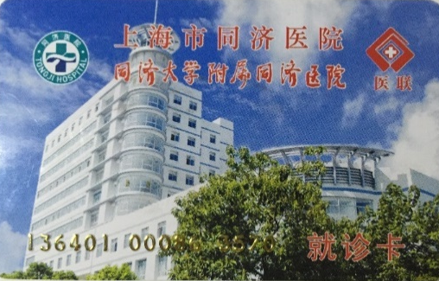
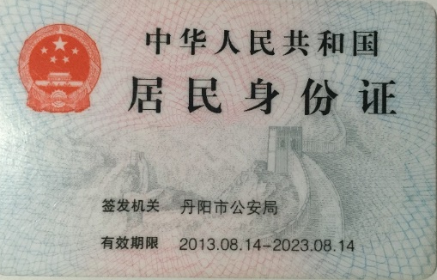
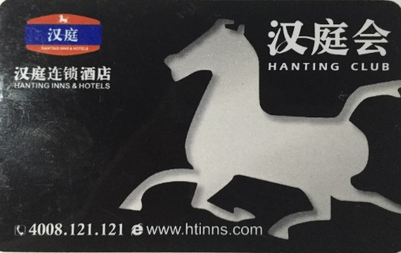
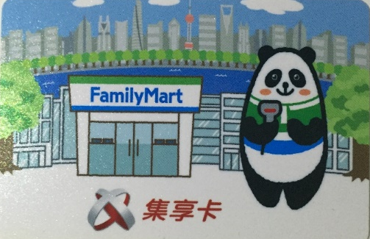
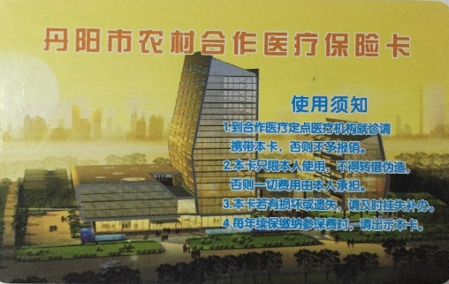

Slide 7
用户平台
智慧伞
系统
伞架构成
控制系统
后台管理

Slide 8
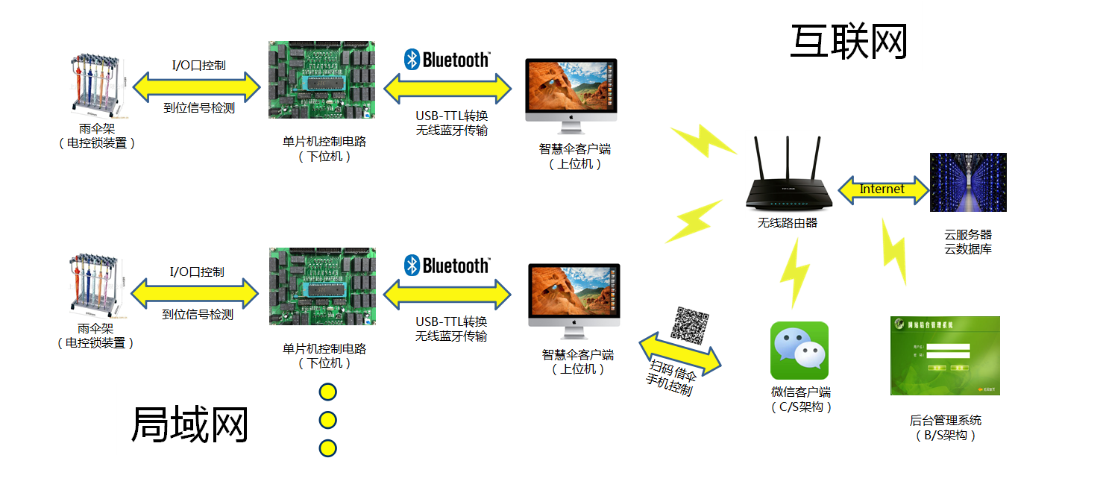

Slide 9
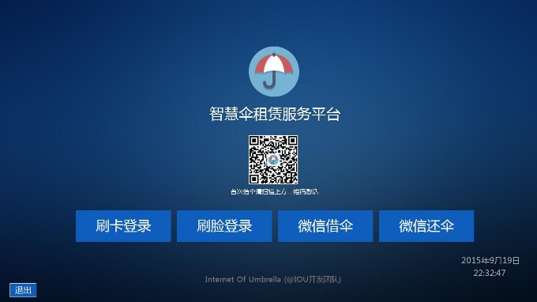
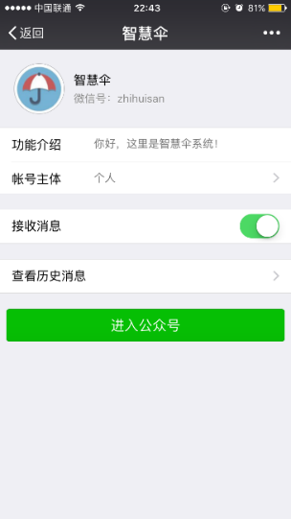
客户端
用户平台
微信公众号

Slide 10
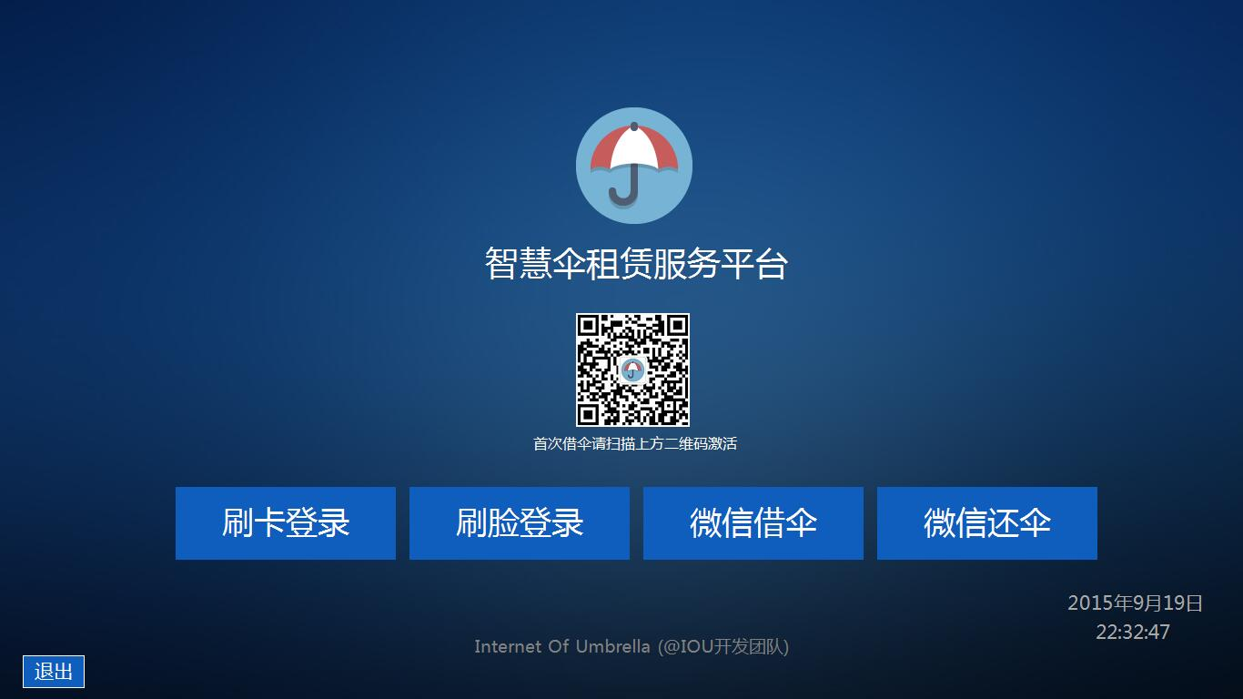

Slide 11
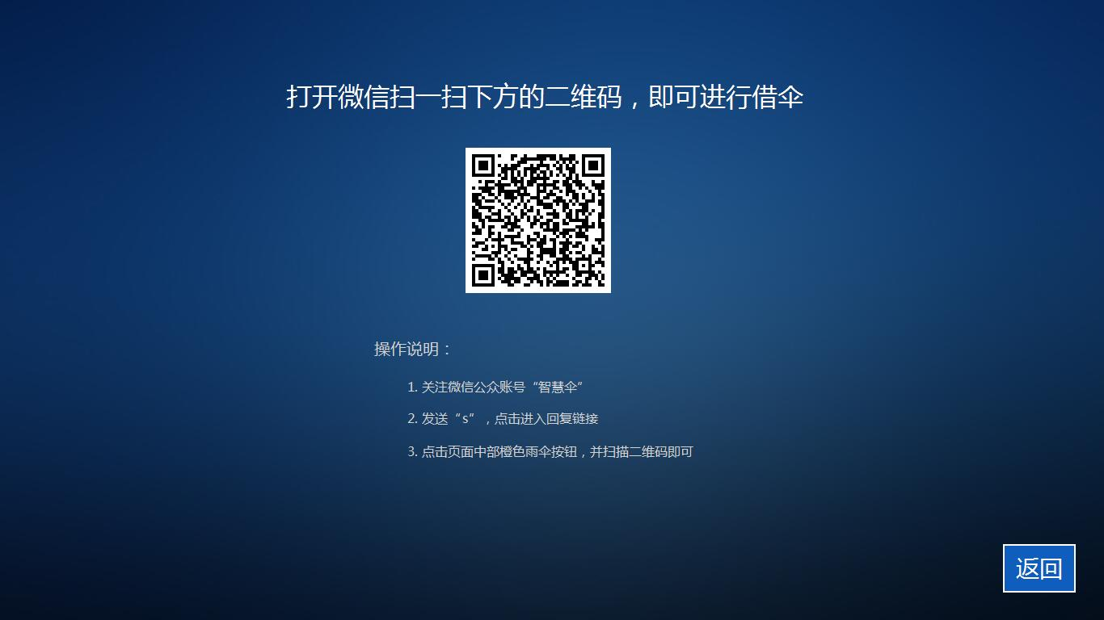

Slide 12
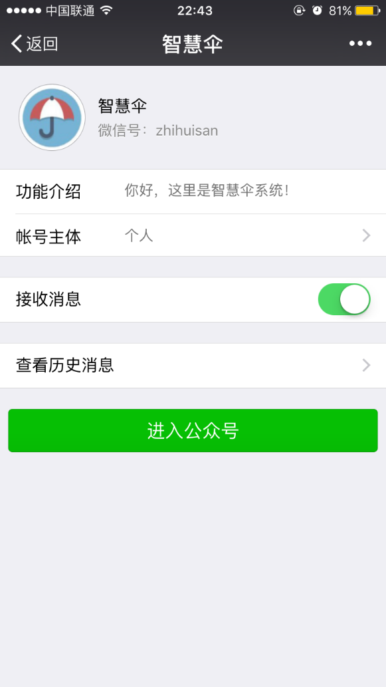
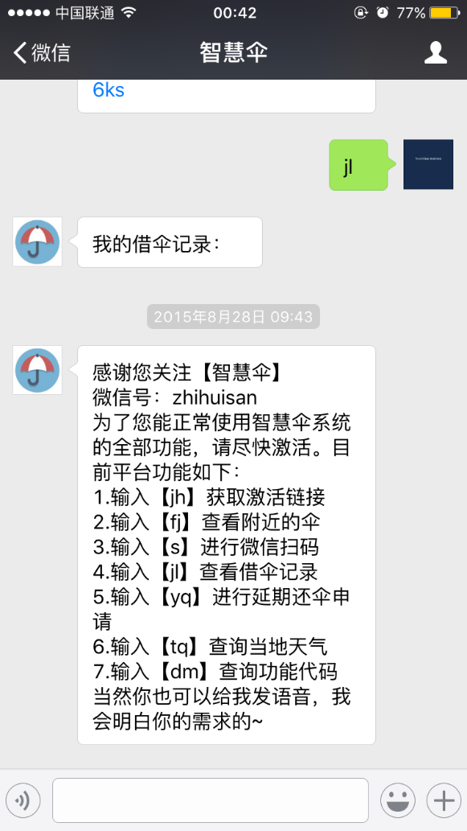

Slide 14
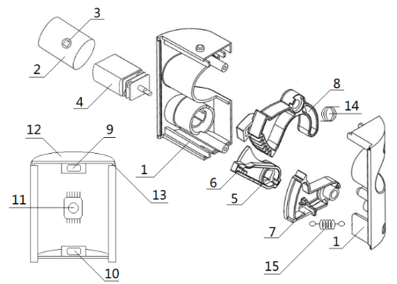
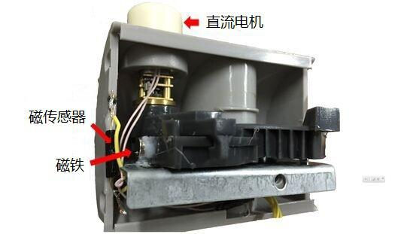
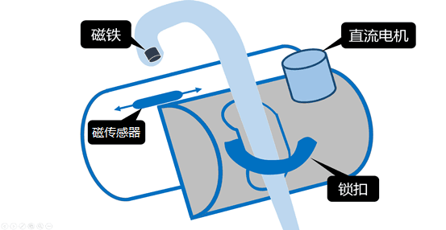
电控传动装置
伞架 构成
距离感应装置
感应识别装置

Slide 16
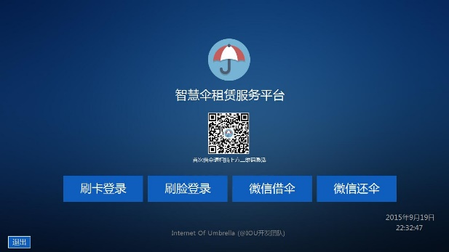
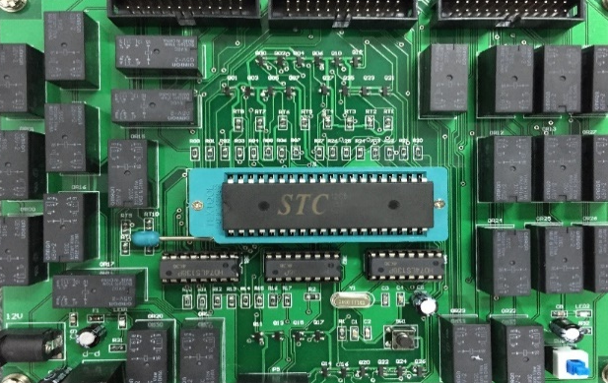
控制系统
PC
基于STC12C5A60S2
单片机

Slide 17
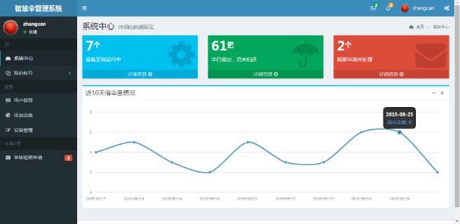
后台管理
基于MVC模型的管理系统
查看系统运行情况
导入用户信息、用户管理
添加、删除、查询设备
审核延期申请、查看人脸识别记录

Slide 18
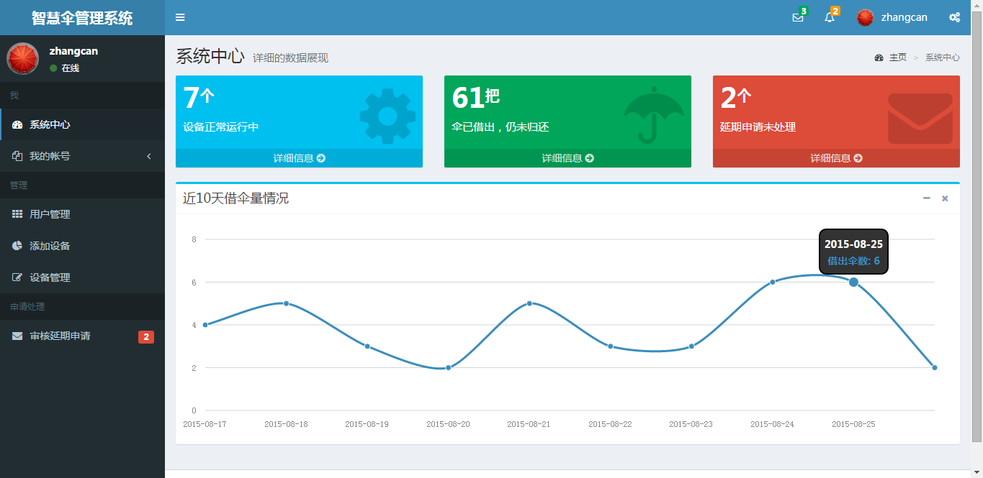

Slide 19
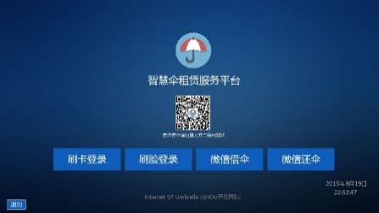
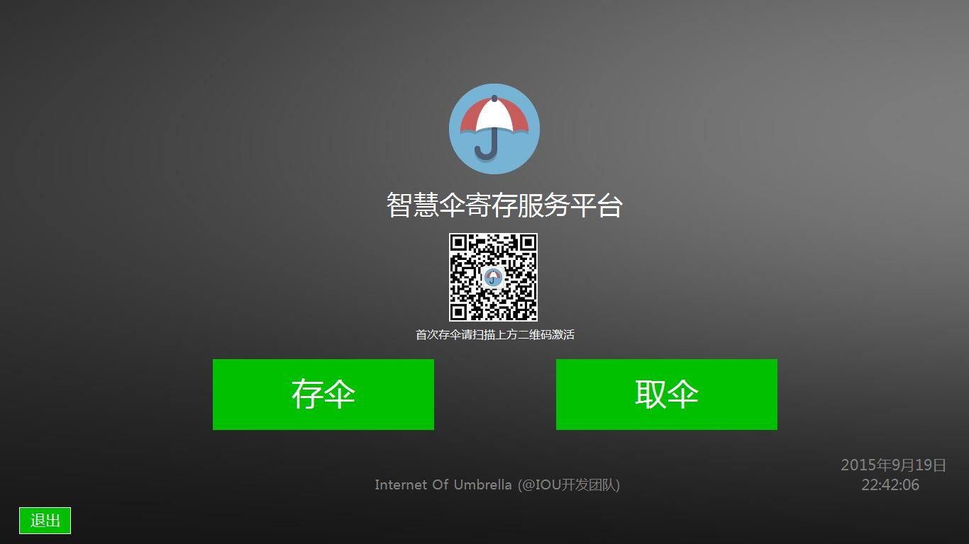
系统功能拓展
借还
寄存

Slide 20
Windows
Android
iOS
未来展望

Slide 21
The End
谢谢大家！

